Slide 1
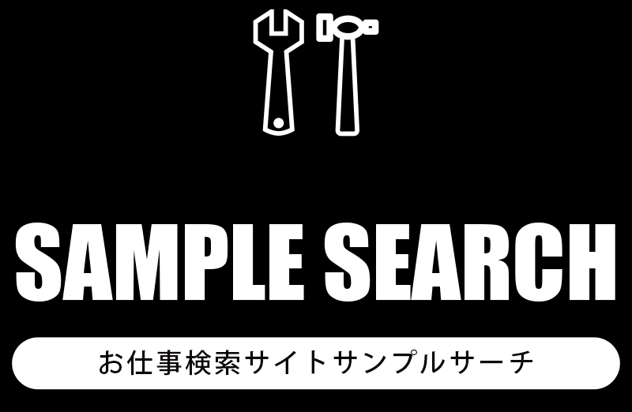

キブン飯～あなたの健康的な食事をサポート～

Slide 2
キブン飯～あなたの健康的な食事をサポート～

